Slide 1
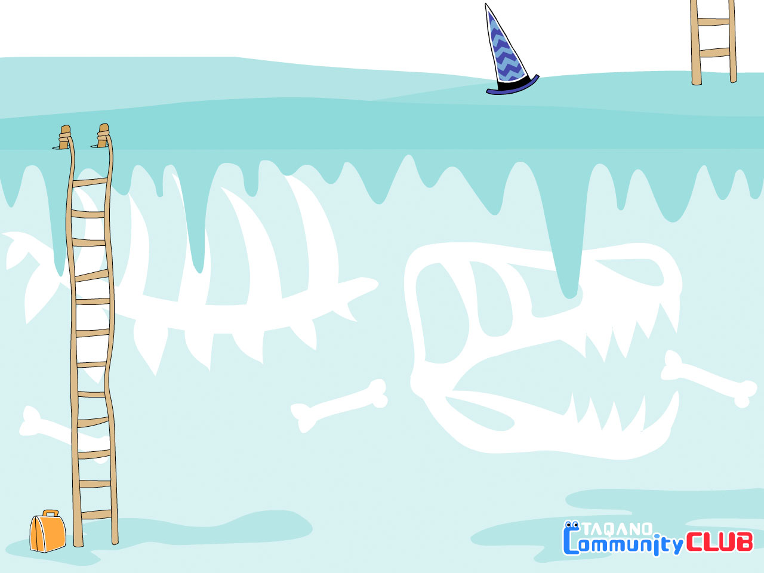
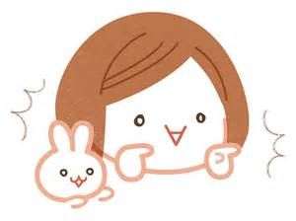
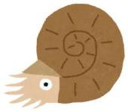
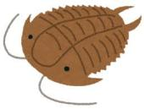
５分でGET！ 化石のレプリカを 作ろう！
in 今井中学校

Slide 2
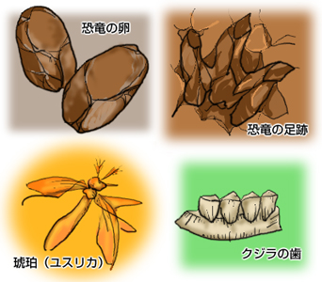
化石って知ってる？
大昔の生物の死体や生きていたあとが、
地層の中で保存され、掘り起こされたものです。

Slide 3
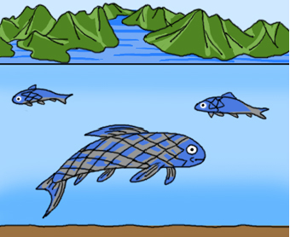
化石のできかた①
昔むかし、海にお魚さんが泳いでいました。

Slide 4
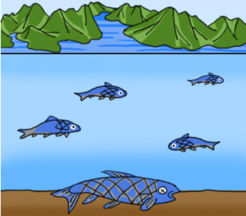
化石のできかた②
海底に生物の死骸がたまります。

Slide 5
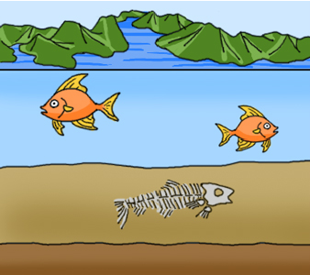
化石のできかた③
その上に土砂などが積もって、やがて化石になります。

Slide 6
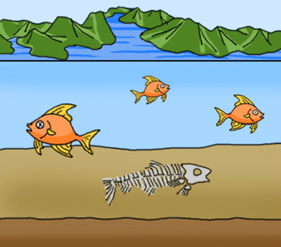
化石のできかた④
時代が経つごとに、生物の死骸の上に地層が重なります。

Slide 7
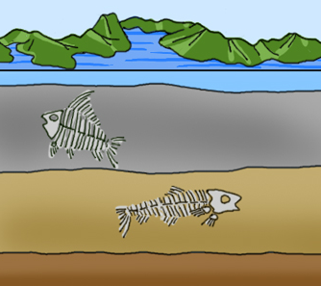
化石のできかた⑤
下のものほど古い化石で、上に行くほど新しくなります。

Slide 8
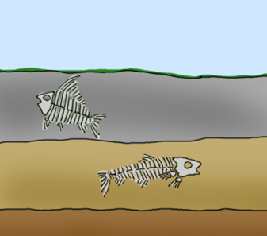
化石のできかた⑥
長い年月が経ち、海底だったところなどが陸地になったりします。

Slide 9
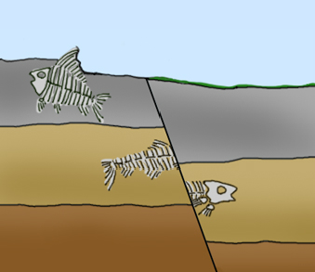
化石のできかた⑦
風化によって大地が削られ姿を現すこともある。
大地震などのはたらきで、断層ができバラバラになったりもする 。

Slide 10
知名度Ｎｏ.１ アンモナイト

Slide 11
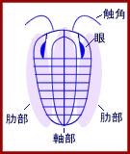
人気Ｎｏ.１ 三葉虫
三葉虫って知ってますか？
この名前の由来は、体の形
です。胴体部分が、中央の
軸と左右の部分の3つに分
かれています。体が三つの
部分（葉）からなる虫なので、
三葉虫という名前がつけられました。

Slide 12
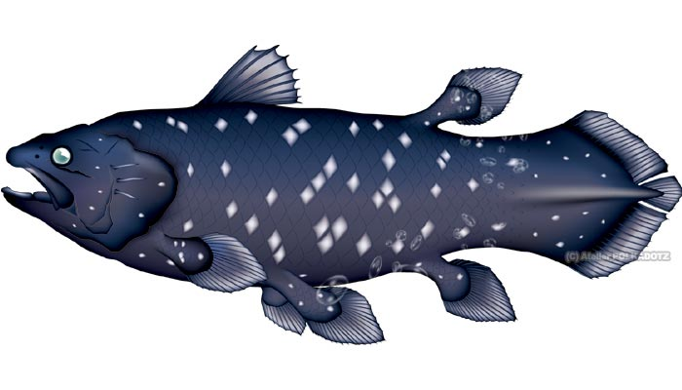
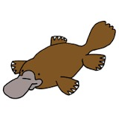
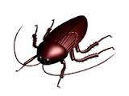
生きている化石って？
人間が地球上にあらわれるよりも前から、
ほとんど姿を変えることなく現代でも
生息している生物のことをいいます。

Slide 13
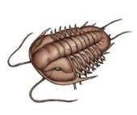
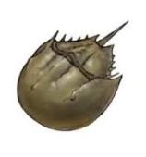
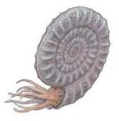
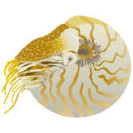
生きている化石が進化の証拠
少しだけ形を変えて生き延びているのです。

Slide 14
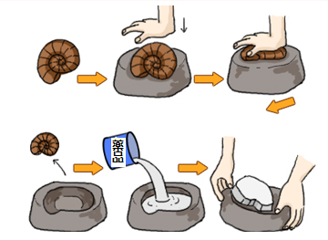
レプリカって何？
レプリカは本物の情報を伝えるための方法です。
昔、この地球に存在した証拠を残すものです。

Slide 15
さあ、化石のレプリカを 作ってみよう！
先生のお話をよ～く聞いてね。

Slide 16
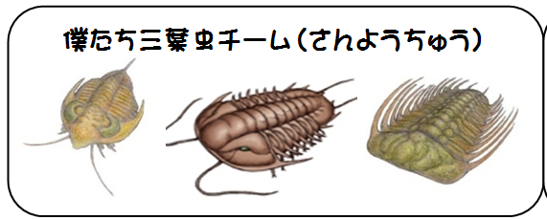
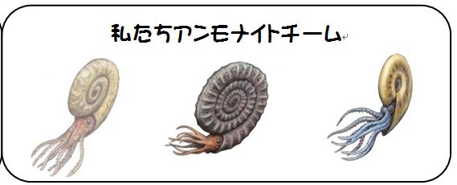
① アンモナイトか三葉虫のどちらにする？ シリコンの型をかりましょう！

Slide 17
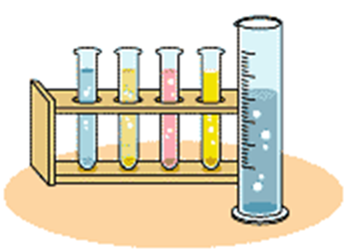
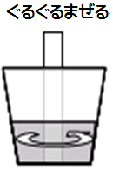
② 試験管に入った薬品 （A液とB液）を受け取ろう！ 気をつけてね（>_<）
③ 紙コップに薬品（A液とB液）をいれ、
わりばしで１０秒ぐらいかき混ぜよう！

Slide 18
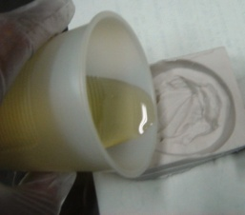
④ シリコンの型に薬品を あふれないようにゆっ くり静かに流し込もう！
※注意
もしも薬品をこぼしてしたり、
手についたりしたらすぐに先生に教えてね！
ちょっとにおいがするので気をつけようね！

Slide 19
⑤ この薬品は１００秒ぐらいで化学反応を 起こして、変色・発熱して固まり始めます。 ５分ぐらい静かにして固まっていくようす じーっとよく見て観察しよう！ ⑥ きちんと固まったら、型から取り外そう！
⑦ できたレプリカにマジックで色をぬろう！
どんな色だったのかな？
イメチェン
したいな～
美しくきれいにぬってね

Slide 20
さあ、やってみよう！ うまくできるかな～

